Slide 1
WEB前端

Slide 2
JSON概念
（1）什么是JSON？
JSON(JavaScript Object Notation, JS 对象标记法) 是一种轻量级的数据格式。它基于 ECMAScript (W3C欧洲计算机协会制定的js规范)的一部分，采用完全独立于编程语言的文本格式来存储和表示数据（例如瀑布流的模拟数据）
是什么？数据格式
作用？存储和表示数据

Slide 3
JSON语法
（2）JSON语法
JSON是一种结构化的数据表示方式，而且JSON并不是JavaScript独有的数据格式，其他很多语言（PHP、JAVA、.NET）都可以对其进行解析和序列化（两种操作方法）
JSON的语法可以表示3种类型的值。
①简单值
②对象
③数组

Slide 4
拓展：3大帮派
一提到web开发，目前在世界上流行性的三个帮派就是php，java和asp.net（一个开发框架，通过 html、css、JavaScript以及服务器脚本js来构建网页和网站）,世界上百分之99的网站或者类似的应用都是由这三种语言的开发。
前提是忽视某些小众语言如python之类。

Slide 5
拓展：3大帮派
区分：
三种技术平台都可以做我们常用的WEB应用。对于桌面应用来说，PHP并不太适用，JAVA则没有较好的桌面应用的开发工具，这方面.NET平台(JavaScript)有较好的优势。
企业站、购物商场、后台展示操作
至于一些底层的复杂业务实现上，PHP虽然不如JAVA和.NET。但是在做前端表现层的时候有着较好的优势。所以很多复杂的大型综合应用，可能会有.NET或者JAVA做数据访问层及逻辑层，PHP则用来做表现层（数据展示）。

Slide 6
JSON语法
（2）JSON语法--①简单值
包括字符串、数值、布尔值和null。但不包含JavaScript中的特殊值undefined。
例：10、”熊熊”这两个量就是JSON的表示方法，一个是JSON数值，一个是JSON字符串

Slide 7
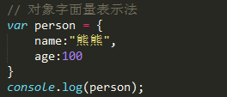
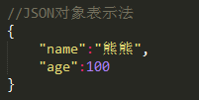

JSON语法
（2）JSON语法--②对象
PS：对象字面量的键值对中的键可以引号，也可不加
PS：JSON对象表示法的键值对中的键必须加引号

Slide 8

JSON语法
（2）JSON语法--②对象
上面JSON对象表示法写好后会报错，因为此时仅仅是个没有绑定变量的对象数据，接下来加上引号即可（PS：JSON说白了就是个字符串，所以任何表示都应该加上引号，表示其数据类型是字符串）

Slide 9


JSON语法
（2）JSON语法--③数组

Slide 10

JSON语法
JSON对象和数组 普通对象和数组
JSON对象和数组对比普通对象和数组，就是少了分号;，少了变量赋值绑定，且本身为字符串表示。
小结：
JSON是一个数据格式，以字符串形式表示，用于存储和表示数据。

Slide 11
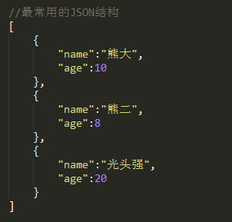
JSON结构
（3）JSON结构：一般情况下并不会这样用（单独对象和数组），一般比较常用的是一种复杂形式，即数组结合对象的形式

Slide 12
JSON结构
上面即为最常见的JSON结构，数组里套对象，对象里是键值对。但上面案例本身没有任何意义，因为无法调用。
所以一般情况下，我们会把JSON结构数据保存到一个文件里，然后去加载它。接下来简单模拟下这个过程

Slide 13

JSON正常用法
（4）JSON正常用法
①新建lianxi.json，将数据放进去。
②在脚本里把JSON字符串加载进来，并赋值给json变量

Slide 14
JSON文件
（1）文件类型
JSON 文件的文件类型是 ".json"，文本的 MIME 类型是 "application/json"，即”应用类型/json”
（2）MIME类型
MIME(Multipurpose Internet Mail Extensions)多用途互联网邮件扩展类型。是设定某种扩展名的文件用一种应用程序来打开的方式类型，当该扩展名文件被访问的时候，浏览器会自动使用指定应用程序来打开。

Slide 15
JSON文件
常用的Mime类型：
简单理解：Mime是设定某种扩展名的文件用一种应用程序来打开的方式类型,当该扩展名文件被访问的时候,浏览器会自动使用指定应用程序来打开
文件类型 | Mime类型 | 说明
.html或.htm | text/html | 超文本标记语言文本
.gif | image/gif | GIF图形
.jpeg或.jpg | image/jpeg | JPEG图形
.exe | application/octet-stream | 下载文件类型
.txt | text/plain | 普通文本

Slide 16

JSON模拟加载
（5）JSON模拟加载
①模拟加载lianxi.json文本文件的数据，并赋值给变量
②接下来可以验证下数据类型

Slide 17
JSON解析和序列化
JSON解析和序列化指的是JSON格式数据和普通数组对象格式的来回转换。
解析：如果是载入的JSON文件，需要对其进行使用，那么就必须将JSON字符串解析成原生的JavaScript值。即将JSON字符串解析成原生JavaScript值。
序列化：如果是原生的JavaScript值，即原生的JavaScript对象和数组，也可以转换成JSON字符串。所以序列化是将原生JavaScript值转换成JSON字符串。

Slide 18

JSON解析和序列化
JS解析和序列化
解析
序列化
反序列化
①去掉键的引号：JSON表示法中的键值对的键必须用引号包围，普通对象中键的引号则可有可无
②去除JSON数据两边的引号

Slide 19
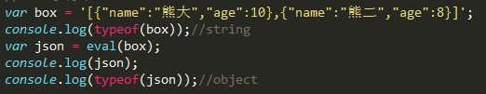
JSON解析
JSON解析---eval()方法解析
对于将JSON字符串解析为JavaScript原生值，早期采用的是eval()函数，但这种方法不太安全，现在已被淘汰。

Slide 20
JSON解析和序列化
ECMAScript5对解析JSON行为进行了规范，定义了全局对象JSON。JSON对象提供了两个方法
（1）解析：将JSON字符串解析为JavaScript原生值：JSON.parse()
（2）序列化：将原生JavaScript值转换为JSON字符串：JSON.stringify()
PS：旧版本火狐在支持JSON的stringify方法时存在BUG，但旧版火狐市场份额可以忽略不计，所以没有必要单独兼容。

Slide 21

JSON解析/反序列化
（1）解析：parse()
PS：注意---不是双引号会报错

Slide 22

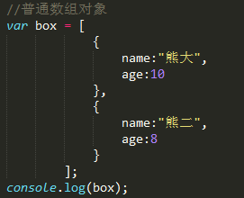
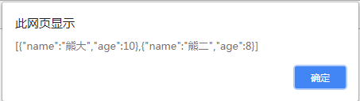
JSON序列化
（2）序列化：stringify()
将JavaScript原生值转换为JSON字符串
序列化后name和age都加上了双引号

Slide 23
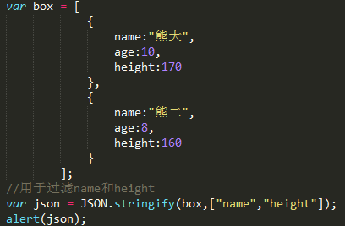
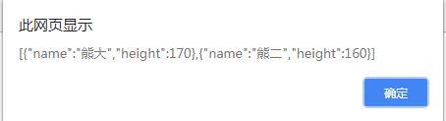
JSON序列化
（2）序列化：stringify()---参数
在序列化JSON的过程里，stringify()还提供了第二个参数，可以是数组，也可以是函数，用于过滤。这里先试下数组

Slide 24
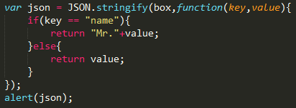
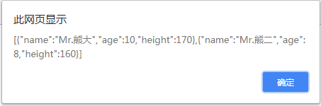
JSON序列化
（2）序列化：stringify()---参数
接下来试下将函数作为第二个参数传入

Slide 25
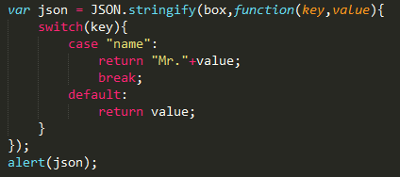
JSON序列化
（2）序列化：stringify()---参数
除了if-else外还可以通过switch来实现

Slide 26
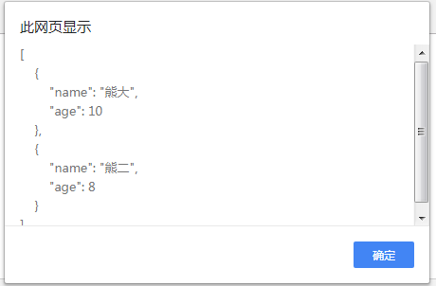
JSON序列化-过滤排版
（2）序列化：stringify()---参数
在序列化JSON的过程里，stringify()还提供了第三个参数，用于控制排版缩进。可以是数字也可以是字符串

Slide 27

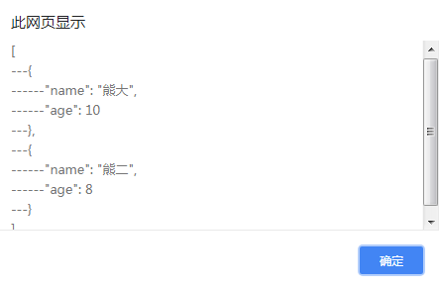
JSON序列化-过滤排版
（2）序列化：stringify()---参数
将其换成字符串试下
第三个参数的作用：提高可读性

Slide 28

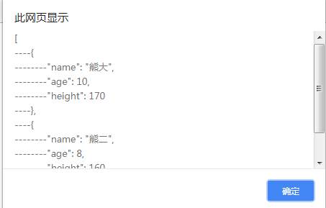
JSON序列化-过滤排版
（2）序列化：stringify()---参数
若想按照一定格式显示全部数据，则可以将第二个参数设置为null即可

Slide 29
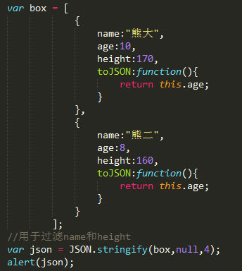
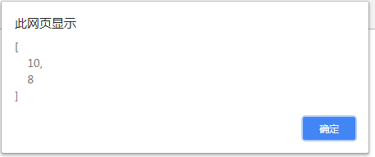
JSON解析和序列化
（3）自定义过滤数据方法：toJSON()
可以将某一组对象里指定返回某个值

Slide 30
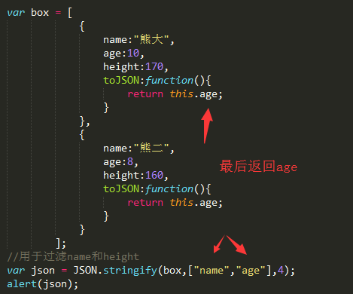
JSON序列化-优先级
（4）序列化过滤方法中存在执行顺序，即优先级。
优先级最高的是toJSON()方法

Slide 31
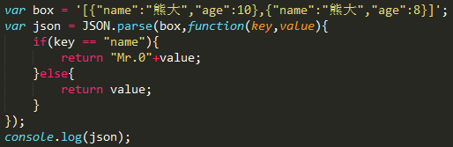
JSON解析--传参
JSON解析成JavaScript原生值过程，也可以传入参数，参数格式为函数，可以对其进行过滤和编辑

Slide 32

JSON小结
（1）JOSN概念：以上即为JSON解析/反序列化和序列化过程，加载过程放到后续课程进行讲解。
很多人搞不清楚 JSON 和 JS对象的关系，甚至连谁是谁都不清楚。其实，可以这么理解：
JSON 是 JS 对象的字符串表示法，它使用文本表示一个 JS 对象的信息，本质是一个字符串。

Slide 33
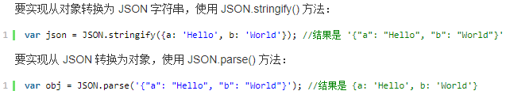
JSON小结
（2）转换：JSON 和 JS 对象互转
（3）作用：存储和传递数据
（4）JSON方法：解析与序列化，解析也叫反序列化

Slide 34
JSON小结
（5）误区：
现在还有很多人存在一些误区,为什么{name:'json'}在检验时通过不了,那是因为JSON官网最新规范规定。
如果是字符串,那不管是键或值最好都用双引号引起来,所以上面的代码就是{"name":"json"}。
不要反驳,官网就是这么定义的。

